Slide 1

Eigenwijs

Slide 2
Steef Ton
  Docent natuurkunde 1e & 2e graad ~30 jaar
  Docent NLT
  Canisius College Nijmegen
Jean Mennens
  Docent natuurkunde 1e & 2e graad ~10 jaar
  Docent NLT/Scheikunde/wetenschap en Techniek
  Olympus College Arnhem & SGM Brouwerij Oosterbeek

Slide 3


Huidig onderwijs: parallel, lineair, vaste niveaus
derde klas
vakken
tweede klas
vakken
eerste klas
vakken

Slide 4
niet lineair onderwijs
van parallel, lineair onderwijs naar geïndividualiseerd, leerlinggestuurd, niet lineair onderwijs

Slide 5

Geen jaarlagen maar niveau’s
(per vak)
derde niveau
tweede niveau
eerste niveau

Slide 6
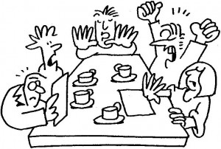
vervolgopleiding
Verschillende vakken, verschillende niveau’s voor vervolgopleiding

Slide 7
Opgaven op niveau van de leerling
verleden
anticipatie
nu
(afronden) opdracht of leerdoelen
ervaringen
anticipatie
verleden
ervaringen
nu
(afronden) opdracht of leerdoelen

Slide 8


Opdrachten in eigenwijs natuurkunde
afsluiting
toets uit database van gemetadateerde toetsvragen
afsluitende praktische opdracht
ontwikkeling
oefeningen, probleemstellingen
basis
theorie, kennis, vaardigheden
introductie

Slide 9
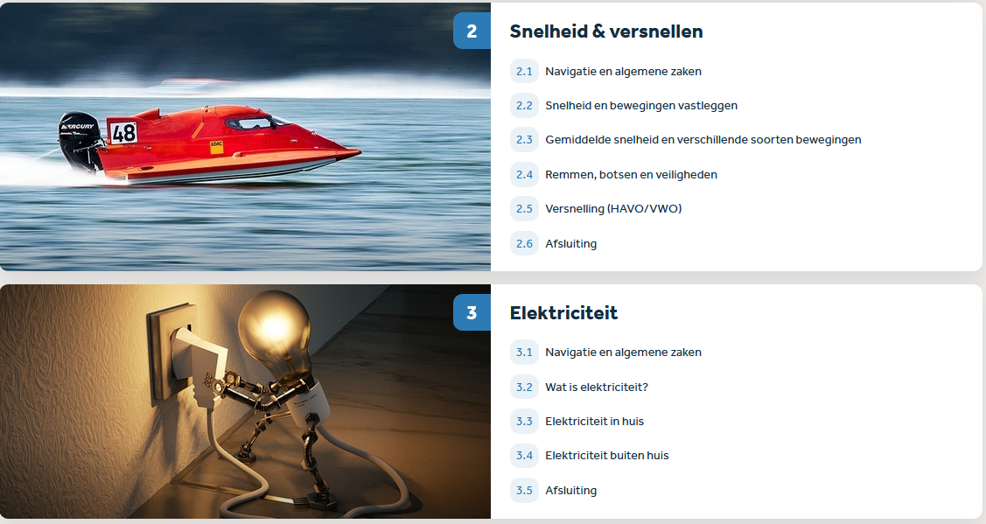
Hoofdstukken Eigenwijs Natuurkunde

Slide 10
Inleiding onderwerp met leerdoelen
deelonderwerpen
alle theorie , proeftoets & afsluitende test op niveau

Slide 11
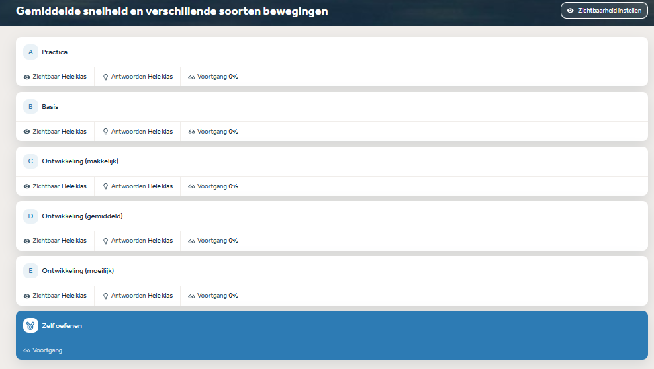
Deelonderwerp Eigenwijs natuurkunde
Practica aansluitend aan theorie (zelf aan te vullen!)
Theorie met voorbeeldopgaven en -opdrachten
Opgaven en opdrachten ingedeeld naar verschillende niveau’s
Alle opdrachten voorzien van automatische feedback & metadata
Oefentool op basis van onderwerp (metadatering van de opgaven)

Slide 12
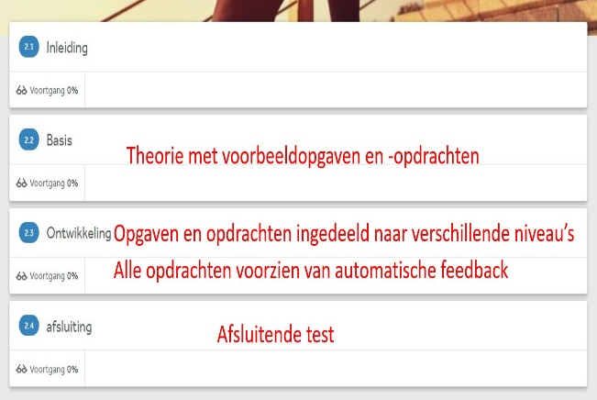
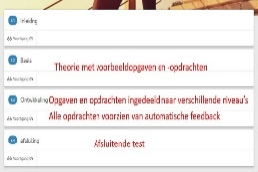

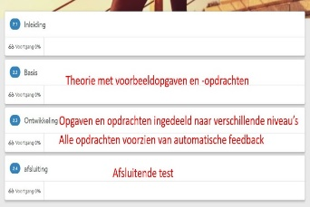

Slide 13
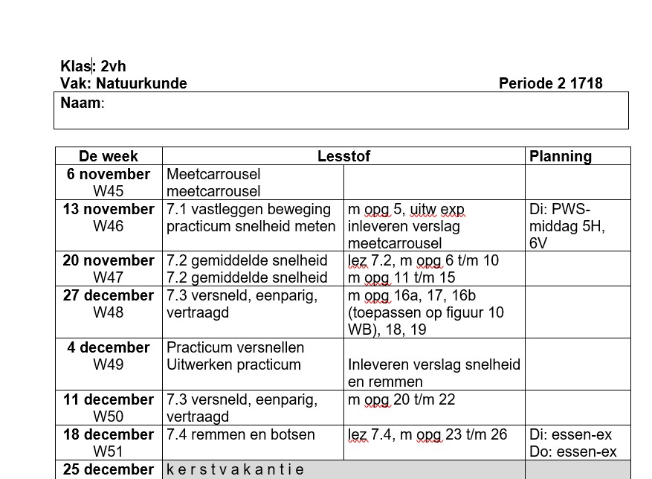
Geen studiewijzer noodzakelijk

Slide 14
Beoordeling traditioneel
Door docent bepaald
Alle lesstof
1
6
10

Slide 15
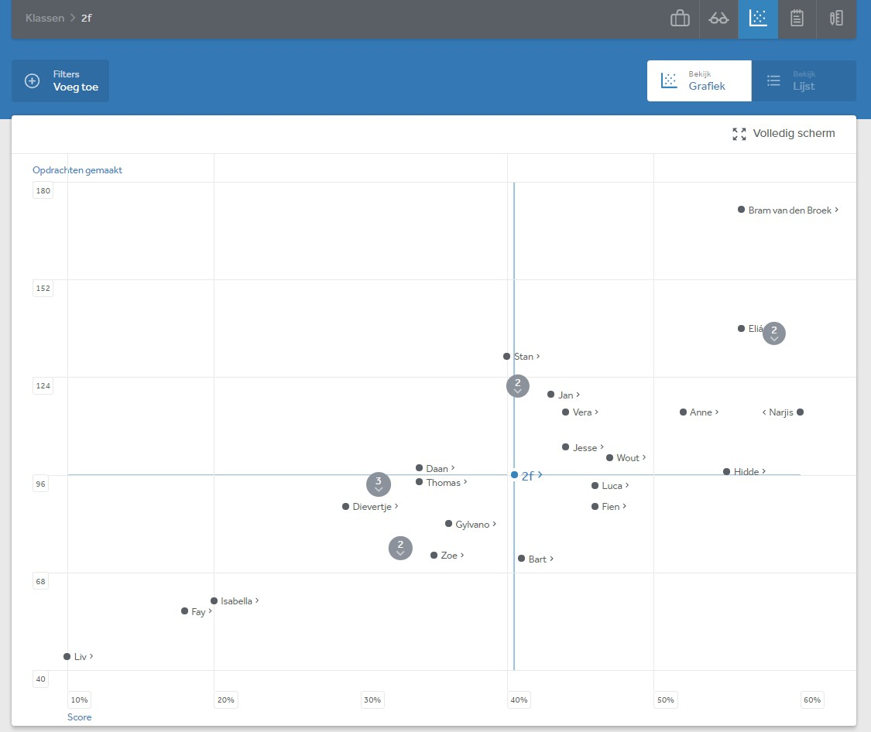
Progressie in jouw groep
Continu formatieve evaluatie
Veel af, veel goed
Weinig af, weinig goed

Slide 16
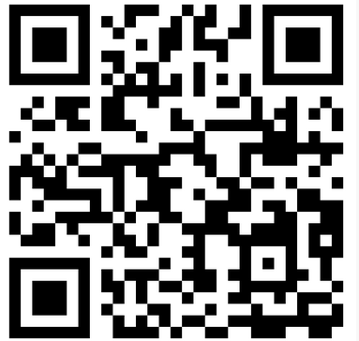
Zelf Eigenwijs Natuurkunde bekijken
https://bit.ly/46XTaQX

Slide 17
Eigenwijs
Eigenwijs Natuurkunde
s.ton@canisiuscollege.nl
Contact:
mail@eigenwijslesmethodes.nl

